Slide 1
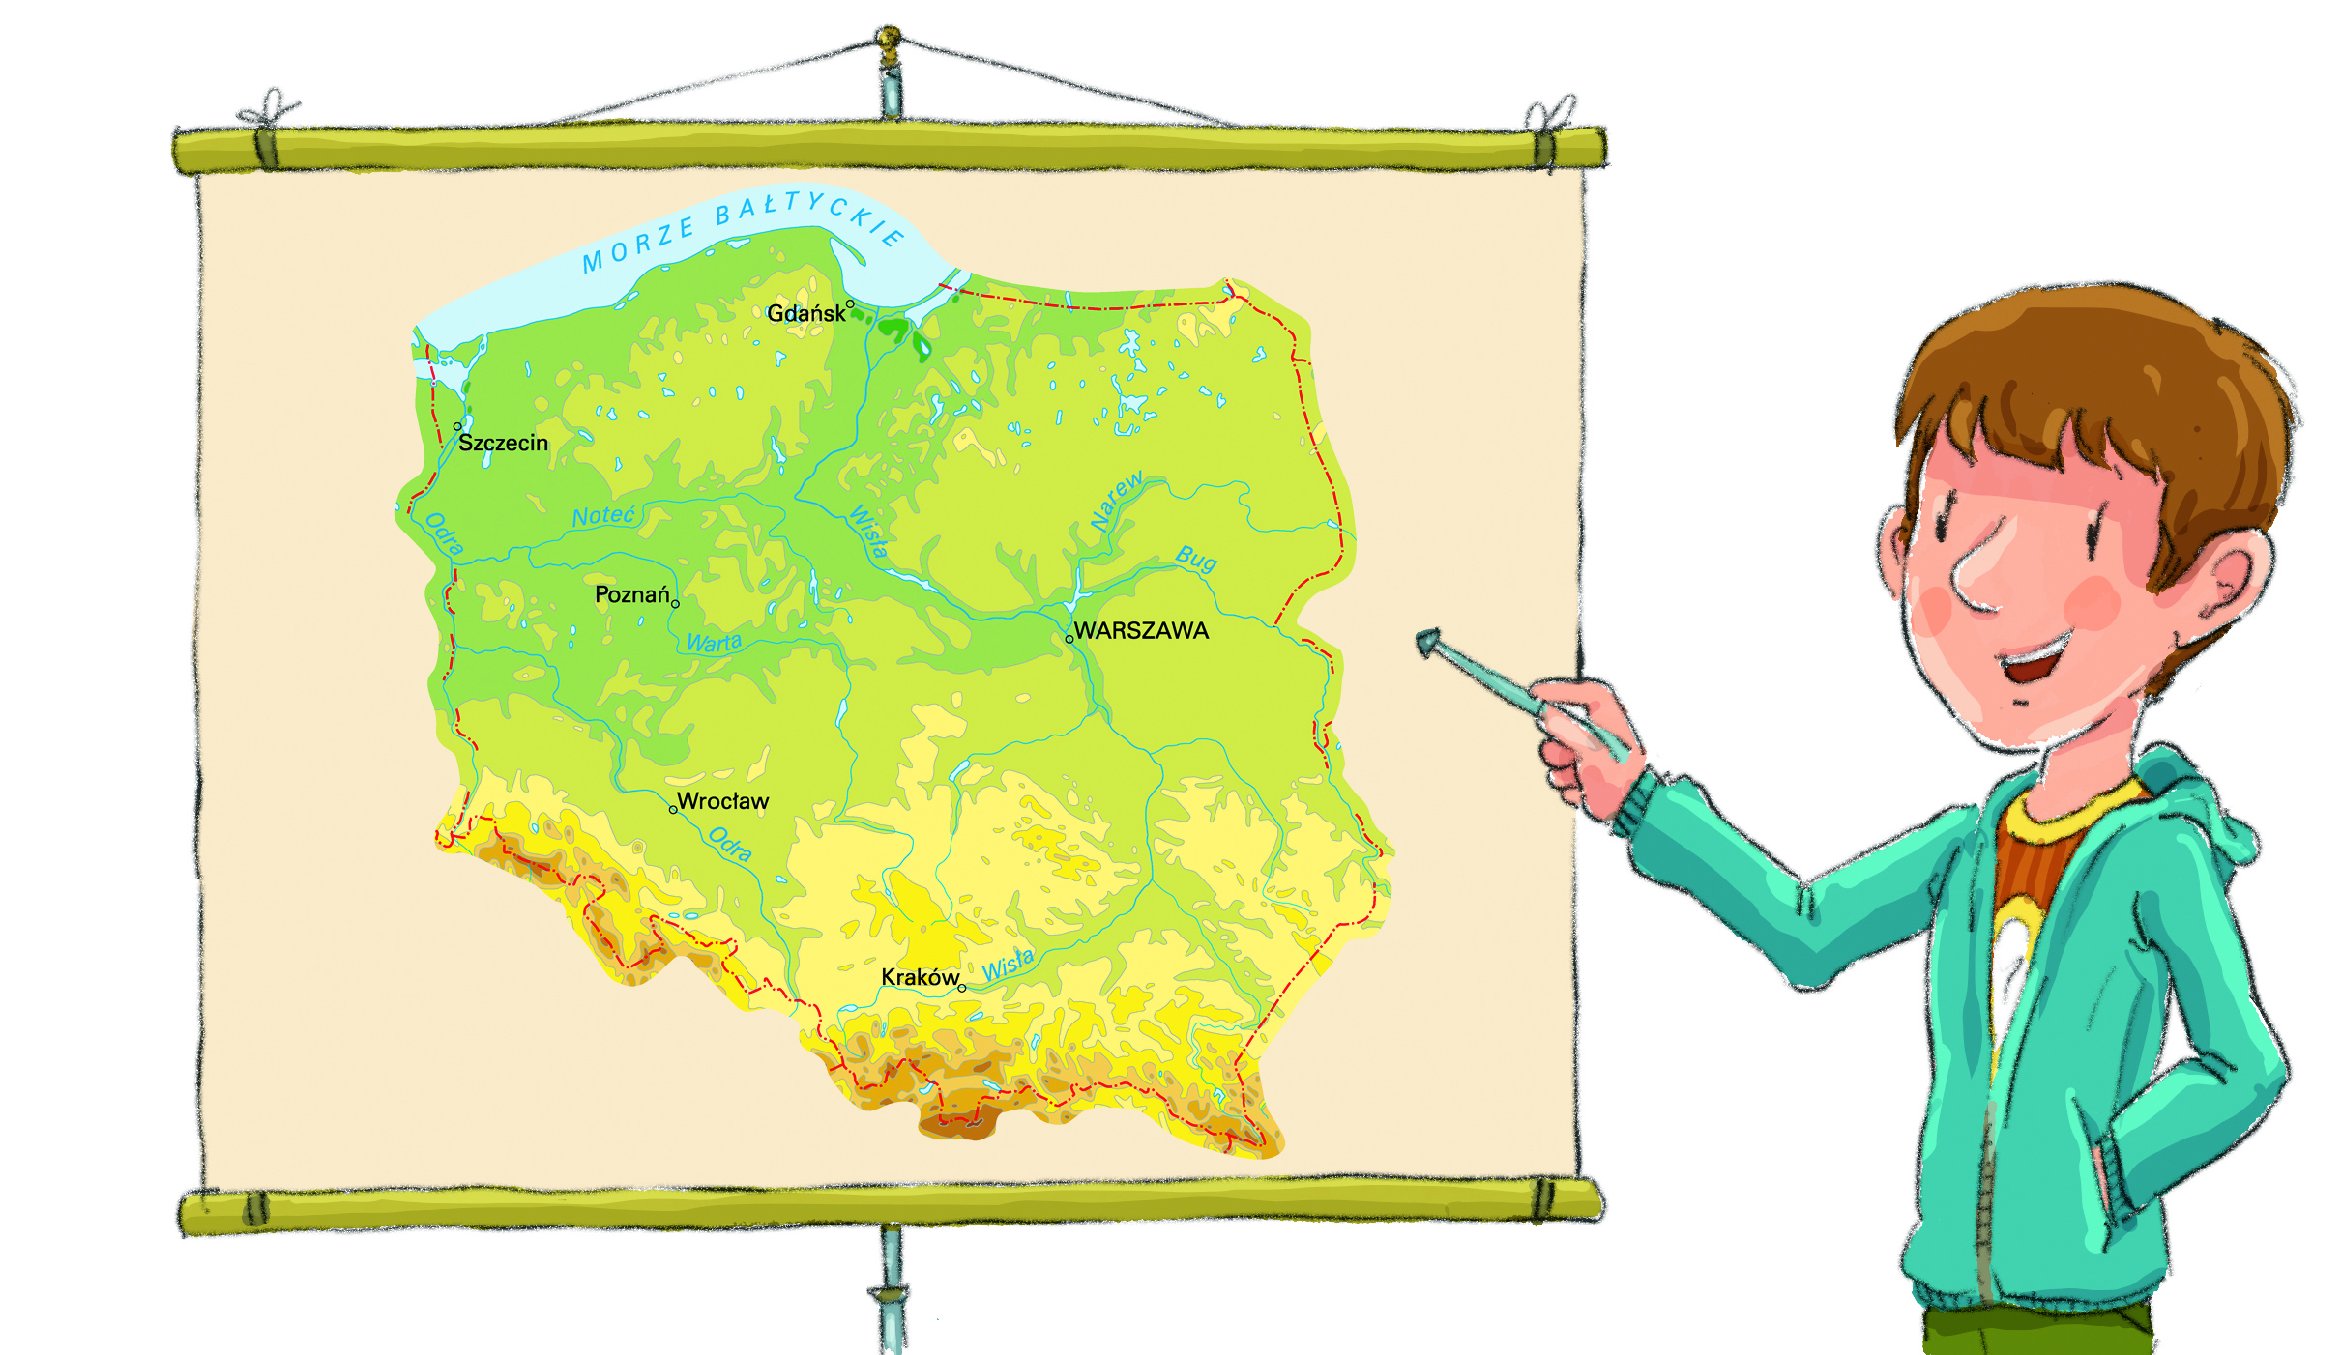
Moja ojczyzna

Slide 2
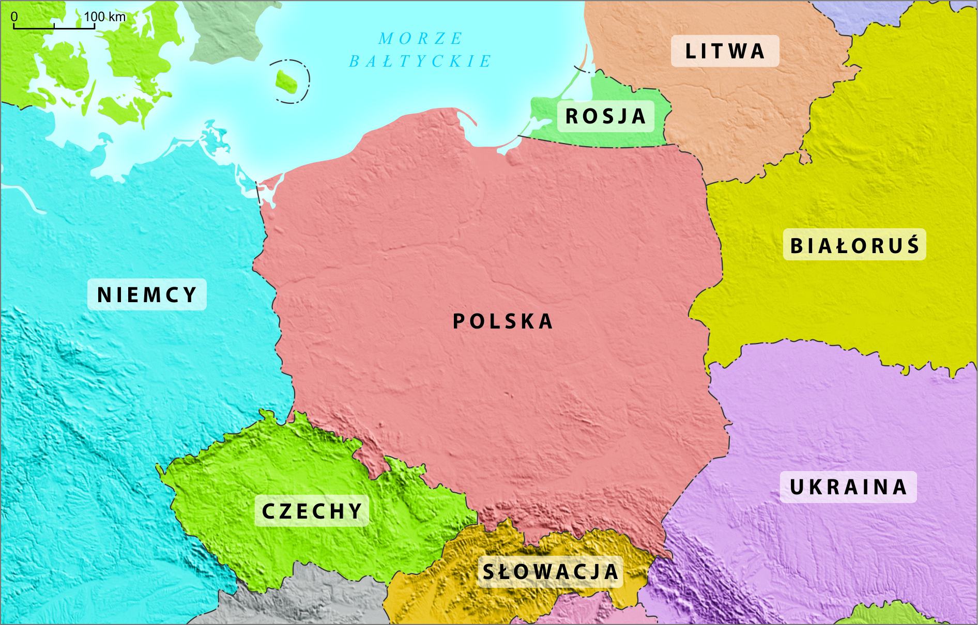
Polska leży nad morzem Bałtyckim. Sąsiadami Polski są: Rosja, Litwa, Białoruś, Ukraina, Słowacja, Czechy, Niemcy.

Slide 3
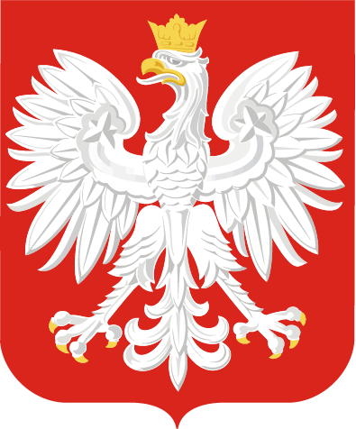
Godło Polski – orzeł biały.

Slide 4
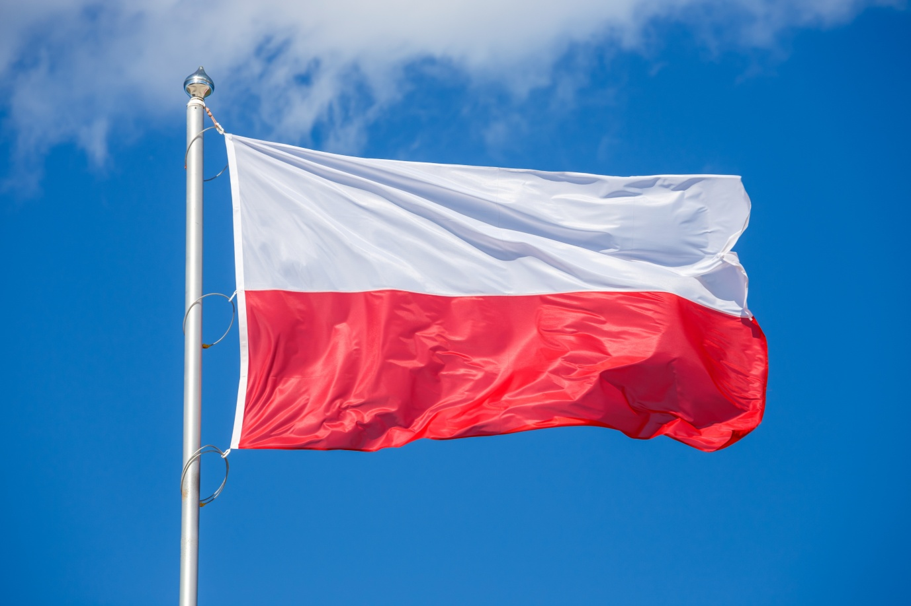
Flaga Polski jest biało-czerwona.

Slide 5
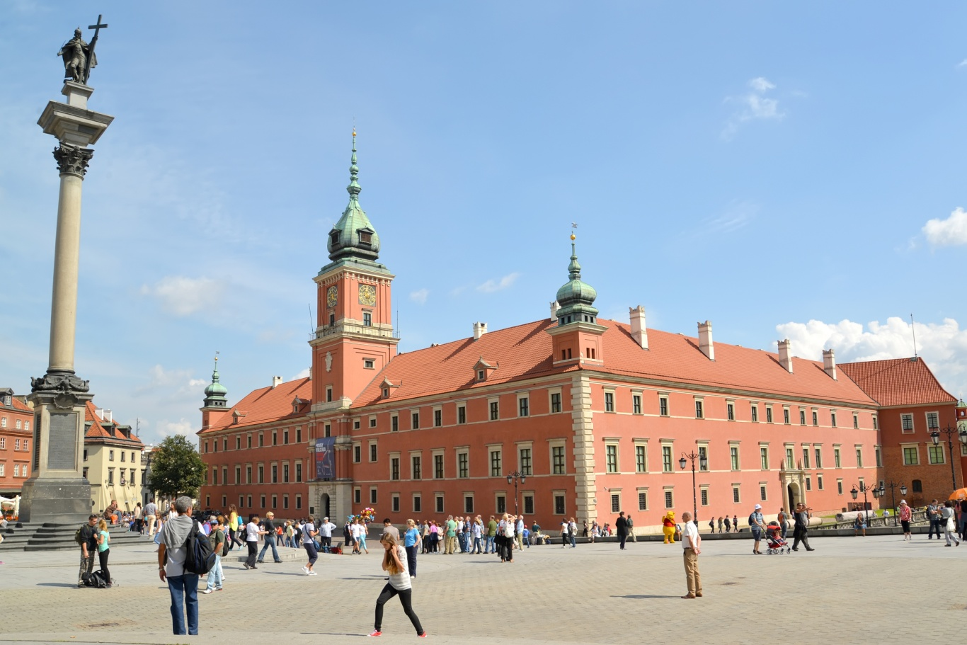
Zamek Królewski w Warszawie.

Slide 6
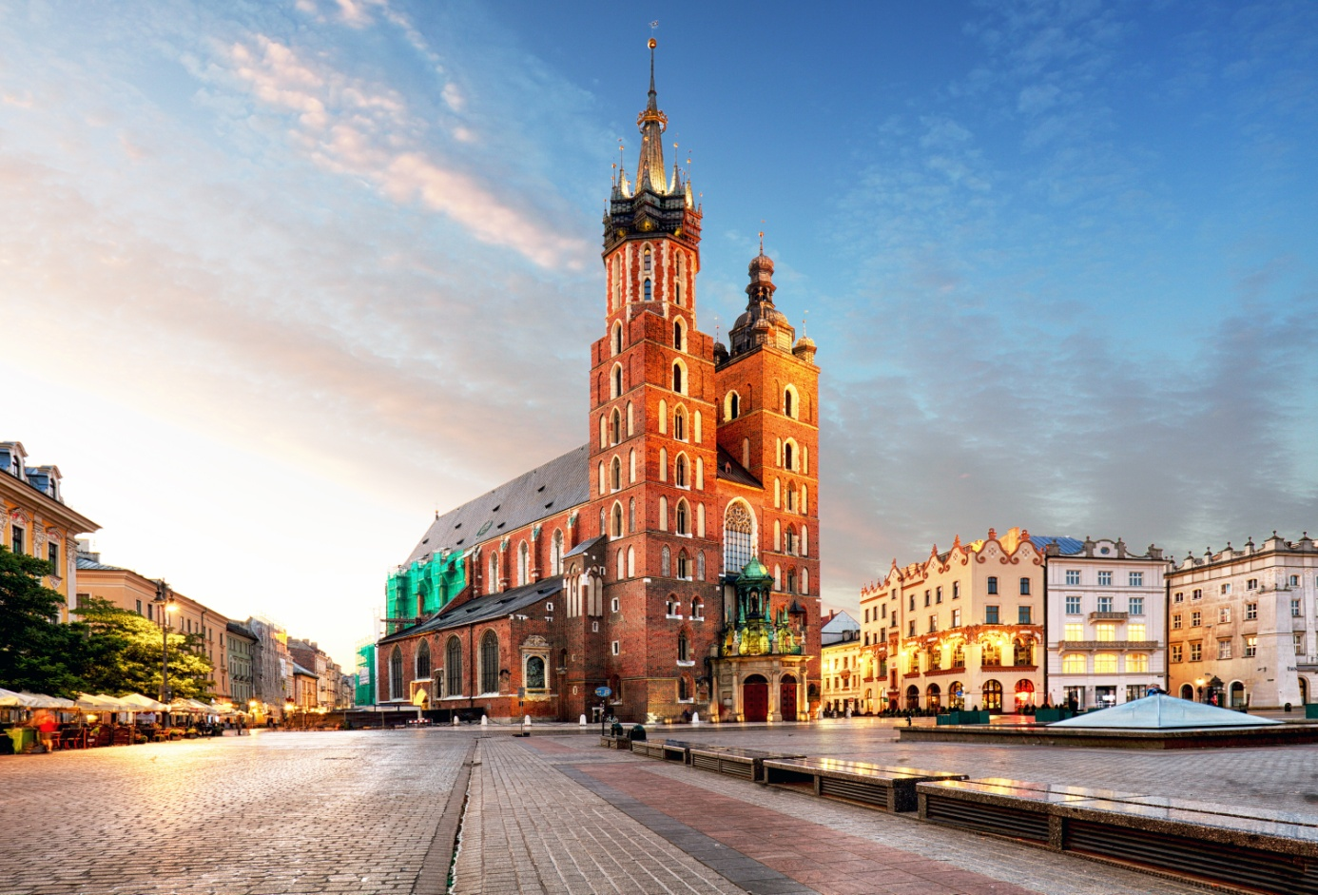
Kościół Mariacki w Krakowie.

